Slide 1
Презентация для детей группы №1
направленная на
развитие культурно-гигиенических
навыков
На тему: «Надо, надо умываться
По утрам и вечерам…»

Slide 2
Цель презентации: Формировать у детей привычку (сначала под контролем взрослого, а затем, самостоятельно):
мыть руки мылом по мере загрязнения и перед едой;
насухо вытирать лицо и руки личным полотенцем;
учить с помощью взрослого приводить себя в порядок;
пользоваться индивидуальными предметами: носовым платком. расческой, зубной щеткой, салфеткой .

Slide 3
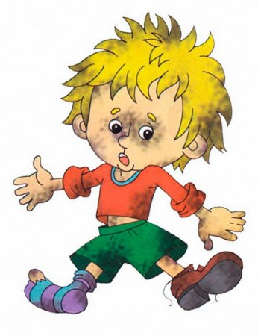
Кто нас учит умываться?
Кто следит за чистотой?
Кто сказал, что умываться,
Нужно по утрам и вечерам,
А не чистым трубочистам:
Стыд и срам, стыд и срам!?

Slide 5
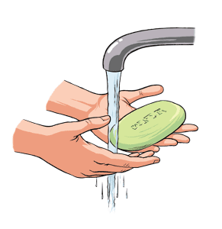
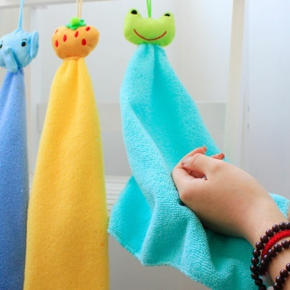
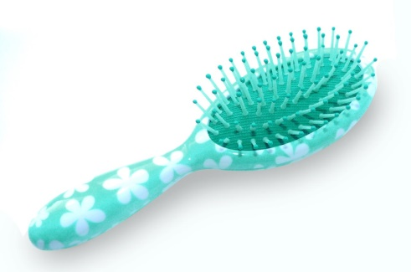
Что нам нужно для того,
чтобы быть чистыми?
Зубная
щетка
мыло
полотенце
расческа

Slide 7
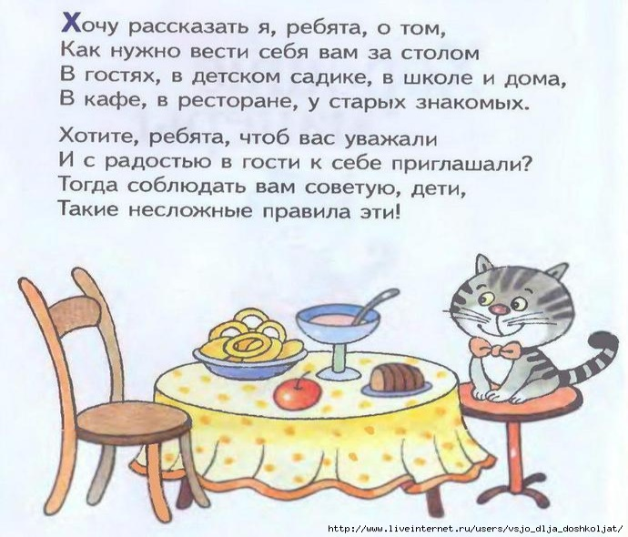
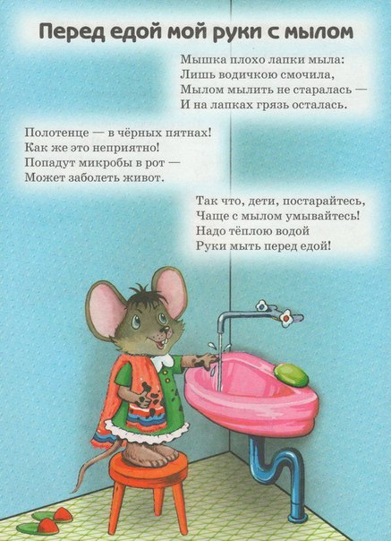
Правила каждого воспитанного ребенка
Их нужно знать!

Slide 8
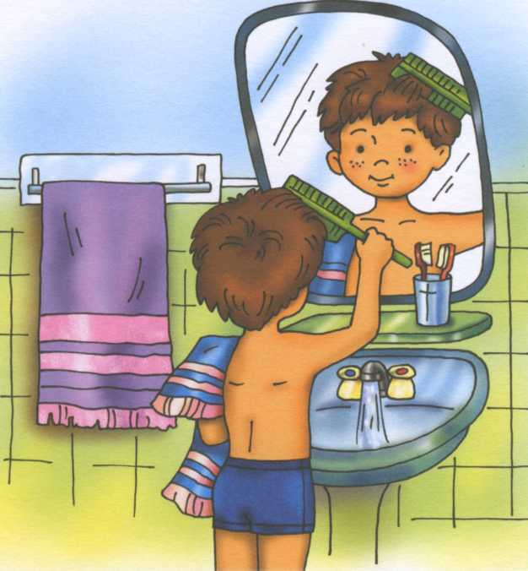
Эти правила простые –
Ты мой друг запоминай.
Каждый день , тебя прошу я
Все их честно соблюдай!

Slide 9
Чистота – залог Здоровья!!!

